Slide 1
Einführung in die Android-Entwicklung

Slide 2
Heute lernen wir
Unsere Themen:
Funktionsweise von Android Apps
Activities / Implementation von Screens
Intents / Übergabe der Programmkontrolle / Kommunikation zwischen Programmkomponenten
Views, Layouts und Widgets
Event Handling
Sensoren
Nicht behandelt:
UI-Entwicklung für Tablets
Fragments
Services / Code der im Hintergrund läuft
Daten speichern / SQL
Netzwerk
Animationen, OpenGL
Notifications

Slide 3

Unsere Ziele für Heute
Einstieg in die Android-Welt
Überblick und Orientierungshilfe
Startbereit

Slide 4
Was ist Android?
Betriebssystem basierend auf Linux
Plattform für (mobile) Softwareentwicklung
Open Source unter der Apache License
Nur das Basissystem
Sehr wenig Open Source Apps
Programmiersprache für Apps ist Java 8
Anders als bei Apple/iOS gibt es keine Einstiegshürden
Keine Registrierung oder Lizenzgebühr
Apps
Android Application Framework
Libraries (SQLite, Webkit)
Runtime
Linux Kernel

Slide 5
Designprinzipien von Android
Apps bestehen aus lose gekoppelten, wiederverwendbaren Komponenten
Komponenten sind
Activities (~ Screens)
Services (~ Code läuft im Hintergrund), etc.
System hat feste Kontrolle über die Applikationen:
Verwaltung des Lebenszyklus (z.B. App im Hintergrund)
Kommunikation zwischen Komponenten
Apps werden automatisch geschlossen um Speicher zu sparen
Komponenten anderer Apps können aufgerufen und Systemkomponenten ersetzt werden (z.B. andere Kamera- oder Browser-App)

Slide 6
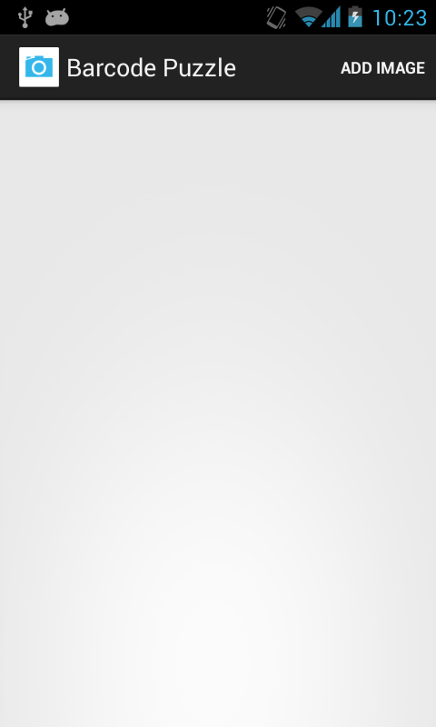
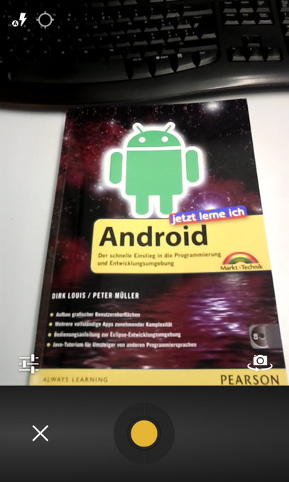
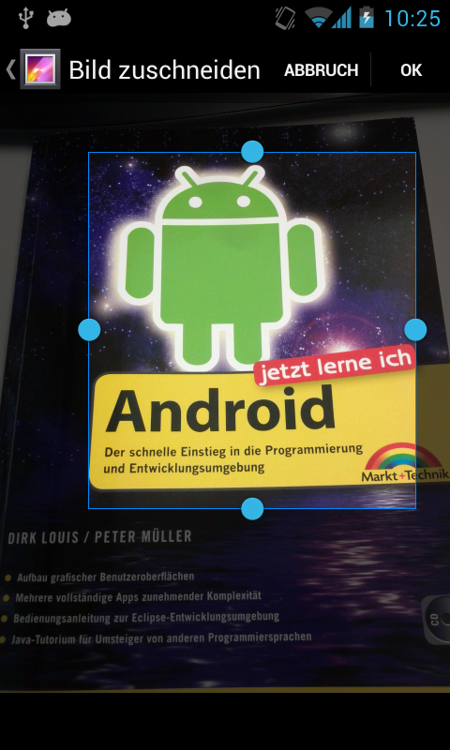
Beispiel mit Komponenten
Unsere App soll ein Foto aufnehmen und zuschneiden
Unsere App
Kamera-App
Unsere App
Gallery-App
Unsere App

Slide 7
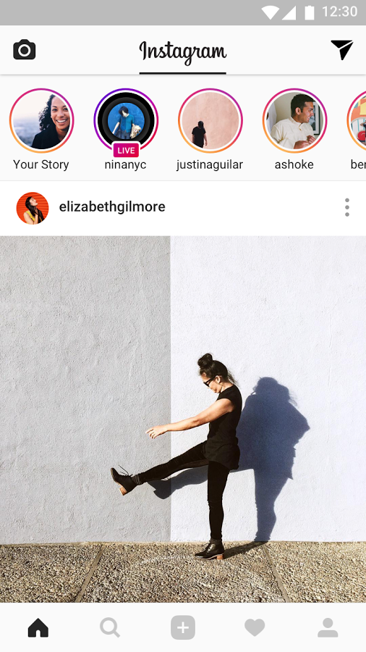
Activities – die App-Bausteine
Sind Hauptbausteine in der App Entwicklung
Implementieren einen Screen bzw. eine Bildschirmseite mit den zugehörigen GUI Elementen
User-Eingaben bzw. User-Aktivitäten passieren hier
Notes:
Warum heissten die Dinger Activities?

Slide 8
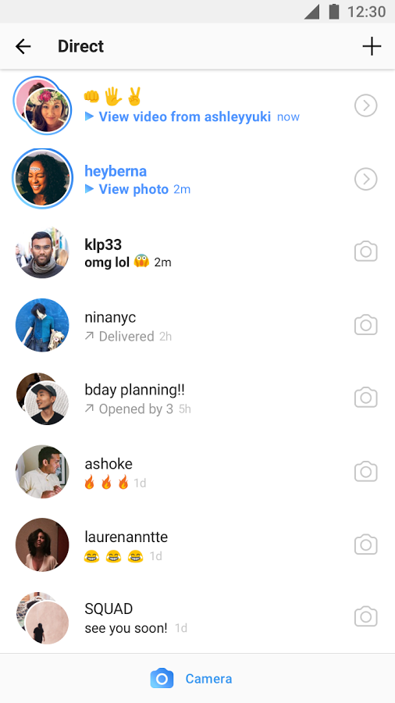

Activities – die App-Bausteine
Eine oder mehrere Seiten, die einer Aufgabe oder Aktivität gewidmet sind
Fotos anschauen
Kontakt auswählen
Story erstellen

Slide 9
Activity aus Entwicklersicht
Activity = GUI-Definition + Code
Eine Activity besteht vereinfacht gesagt aus
der GUI-Definition (Layout, Buttons, Inputs, etc.) und
der dazugehörigen Programmlogik.

Slide 10
Activity aus Entwicklersicht
Implementiert als Klasse, die von Activity abgeleitet ist
Das Grundgerüst sieht wie folgt aus:
Kein main in der MainActivity, die Activity wird vom System instanziert
Die überschriebene Methode onCreate wird beim Starten der Activity vom System aufgerufen
public class MainActivity extends Activity {
@Override
protected void onCreate(Bundle savedInstanceState) {
super.onCreate(savedInstanceState);
// Hier unser Code
}
}

Slide 11
Activity Lebenszyklus
Activity kann sich während ihrer Lebenszeit in den verschiedensten Zuständen befinden, zum Beispiel:
Frisch erstellt
Gestartet und auf dem Bildschirm sichtbar
Im Vordergrund / hat den Fokus
Pausiert und nicht mehr im Vordergrund
System ruft bei Zustandswechsel jeweilige Callback-Methode der Activity-Klasse auf
Entwickler überschreibt die Callback-Methoden, die ihn interessieren, wie z.B. onCreate

Slide 12
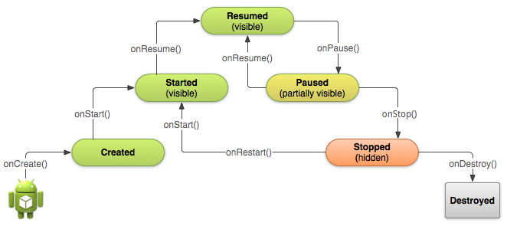
Activity Lebenszyklus
Zustände der Activity
ab hier interagierbar
ohne Feedback!
UI Vorbereiten
onRestart, etc. sind Callback- Methoden und werden vom System aufgerufen

Slide 13
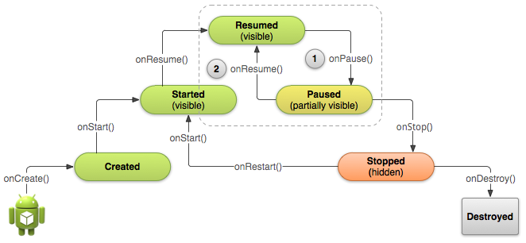
Activity Lebenszyklus – Paused-Resumed
Wird die Activity von einer anderen Activity überdeckt, wird erstere pausiert (1)
Kommt sie dann wieder in den Vordergrund, wird wieder onResume aufgerufen (2)

Slide 14
Activity Lebenszyklus – Best Practices
GUI erstellen beim Start in onCreate
Auf Benutzereingaben reagieren in onResume
Daten Sichern in onPause
Ressourcen freigeben in onStop

Slide 15

Intents
Übergabe der Kontrolle zwischen Komponenten wie Activities erfolgt über Intents (Absichtserklärung, Vorhaben)
Activity
Intent
Intent
Activity
Activity
Activity
Activity
Intent

Slide 16
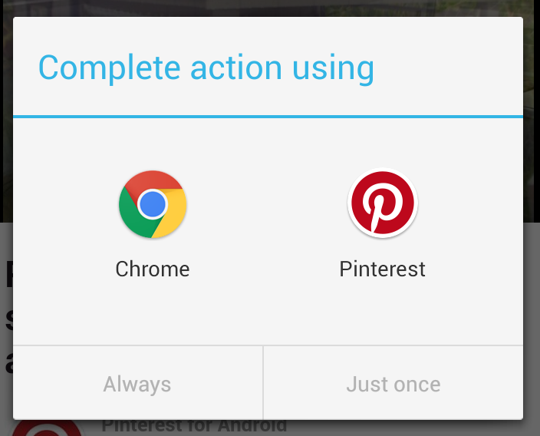
Intents
Ein Intent beschreibt, was gemacht werden soll; 2 Möglichkeiten
expliziter Aufruf einer Klasse
impliziter Aufruf der passenden Komponente
System entscheidet wer zuständig ist:
Dies ermöglicht die lose Kopplung von Activities
und gewährleistet Austauschbarkeit zur Laufzeit
Typischerweise werden
Eigene Klassen explizit aufgerufen
Systemaktionen, wie ein Foto aufnehmen, ein E-Mail versenden werden implizit aufgerufen.
Apps können selbst wiederum Activities zur Verfügung stellen und so auch bestehende Applikationen ersetzen (z.B. alternative Kamera- oder E-Mail-App)

Slide 17
Intents Erzeugen
Explizit mit der Klasse:
Intent in = new Intent(this, CalculateActivity.class)
Implizit mit einer Aktion:
Intent in = new Intent(MediaStore.ACTION_IMAGE_CAPTURE)

Slide 18
Intents Parameterübergabe
Intent-Klasse hat eine setData Methode, welche eine URI entgegennimmt
Ziel der auszuführenden Aktion
Zum Beispiel Datei, URL oder auch ein Kontakt der angerufen werden soll
Zusätzliche Parameter an Activity übergeben:
in.putExtra(MediaStore.EXTRA_OUTPUT, imageCaptureUri);
Key-Value Paare mit weiteren primitiven Daten
Integer, Float, Double, Strings, usw.,
Daten, die serialisiert werden
Selber implementieren, z.B. über das Parcelable-Interface
Notes:
serialisierbar ist nicht gleich dem Serializable Interface, welches Reflection verwendet, sondern empfohlen ist das Parcelable-Interface zu implementieren und die Serialisierung selber zu machen

Slide 19
Intents starten Activities
Mit startActivity um Kontrolle ohne Rückgabe zu übergeben
startActivity(intent);
oder startActivityForResult um Rückgabe mit Rückgabewert zu erhalten
startActivityForResult(intent, TAKE_PICTURE_ID);
@Override
protected void onActivityResult(int request, int result, Intent data) {
if (result == Activity.RESULT_OK && request == TAKE_PICTURE_ID) {
// Resultat verarbeiten
}
}

Slide 20
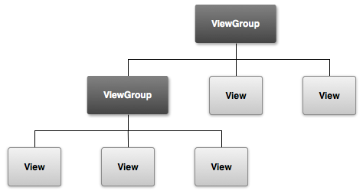
Activity GUI-Definition
Graphisches User Interface
Alles was der Benutzer sieht und mit dem er interagiert
GUI kann in XML oder Java erstellt werden
Komponenten werden hierarchisch angeordnet
ViewGroup enthält andere Komponenten
ViewGroup bestimmt das Layout der Kinder
View ist die Oberklasse aller GUI-Elemente

Slide 21
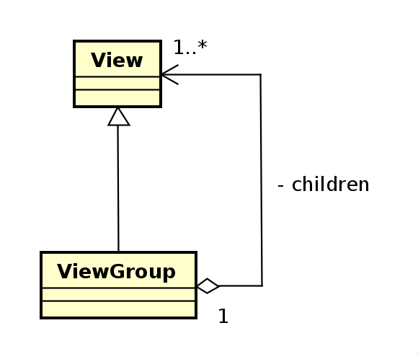
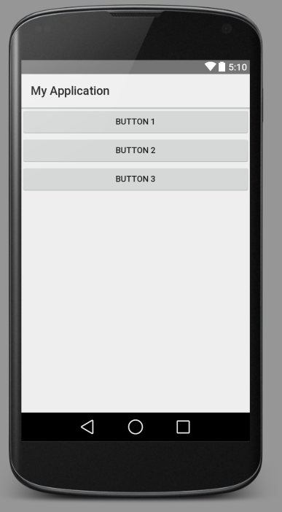
Views und ViewGroup Beispiel
Buttons sind Views
Das Layout ist eine ViewGroup, aber auch wiederum eine View (Vererbung)

Slide 22
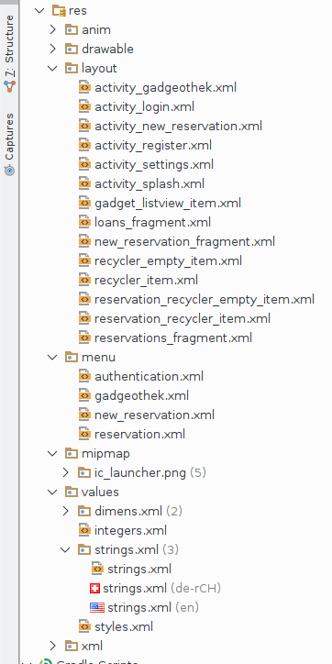
Ressourcen
Enthalten die Daten und Konfiguration einer App
Daten
Bilder, Icons
Konfiguration in XML
Strings in verschiedenen Übersetzungen
GUI-Definitionen
Sind in der Entwicklungsumgebung im res Ordner
Best practice: Konfiguration und Businesslogik trennen

Slide 23
GUI Erstellen
XML-GUIs sind auch Ressourcen
Für die XML-Beschreibungssprache bietet Android Studio einen GUI-Builder an
<?xml version="1.0" encoding="utf-8"?>
<LinearLayout xmlns:android="http://schemas.android.com/apk/res/android"
xmlns:tools="http://schemas.android.com/tools"
android:layout_width="match_parent"
android:layout_height="match_parent"
android:orientation="horizontal">
</LinearLayout>
Notes:
Ziemlich unübersichtlich, so ein XML..

Slide 24
GUI Erstellen
XML-GUIs sind auch Ressourcen
Für die XML-Beschreibungssprache bietet Android Studio einen GUI-Builder an
<LinearLayout
layout_width="match_parent"
layout_height="match_parent"
orientation="horizontal">
</LinearLayout>

Slide 25
Basis Layouts
Layouts sind ViewGroups und beschreiben die visuelle Struktur des UIs
Beispiele von oft verwendeten Layouts:
Nicht vollständig (z.B. Framelayout für überlappende Anzeigen, WebView)
Auch eigene Layouts möglich
Linear Layouts
Grid Layout
Relative Layout

Slide 26
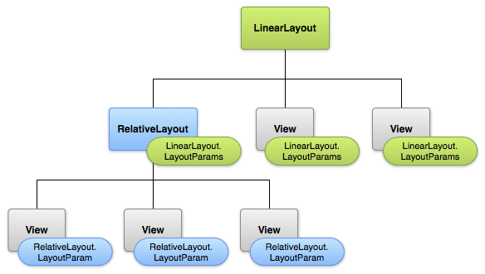
Layout Parameter
Wie ein Layout seine Kinder anordnet, wird über die von den Kindern gesetzten Attribute bestimmt
Im XML mit layout_ Präfix

Slide 27
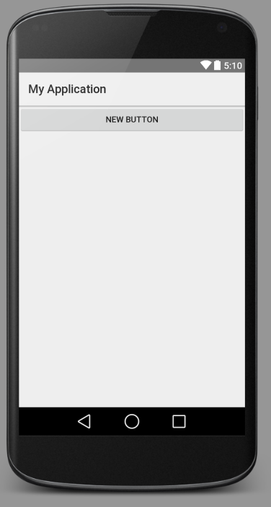

Layout Parameter
Für alle ViewGroups gemeinsam sind die width und height Parameter
Typische Werte sind
android:layout_width="match_parent"
android:layout_width="wrap_content"
match_parent: so gross wie Parent erlaubt
wrap_content: so klein wie Content erlaubt
Einfach mit dem GUI-Builder so lange probieren bis es stimmt...

Slide 28
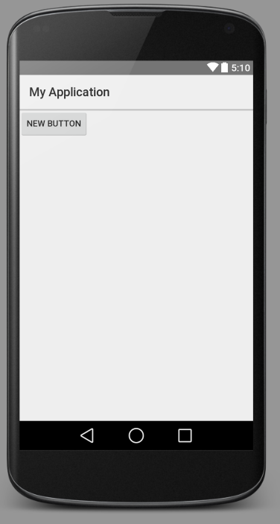
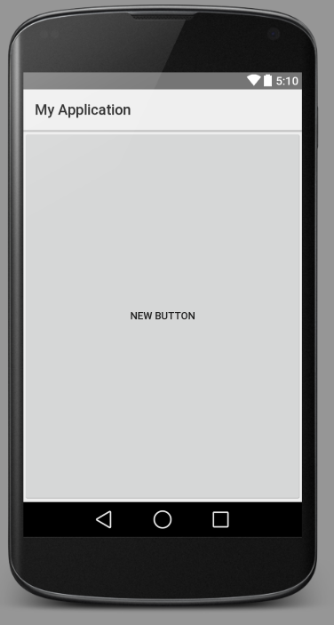
Layout Parameter – Beispiel
layout_width="match_parent" layout_height="match_parent"
layout_width="wrap_content" layout_height="wrap_content"
layout_width="match_parent" layout_height="wrap_content"

Slide 29
Linear Layout
Elemente werden entweder vertikal oder horizontal angeordnet
Gleich viel Platz für alle Elemente ist selten sinnvoll, daher kann zusätzlich mit dem Attribut android:layout_weight ein Gewicht vergeben werden
Kinder ohne Weight bekommen minimalen Platz, auf die restlichen wird der verfügbare Platz nach Gewicht aufgeteilt
Linear Layouts

Slide 30
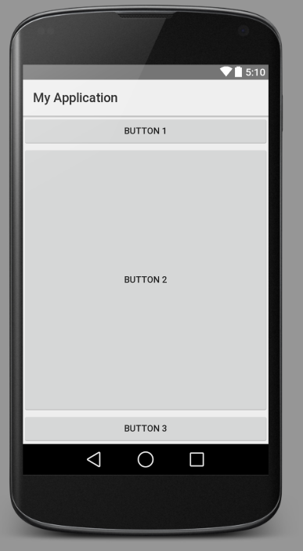
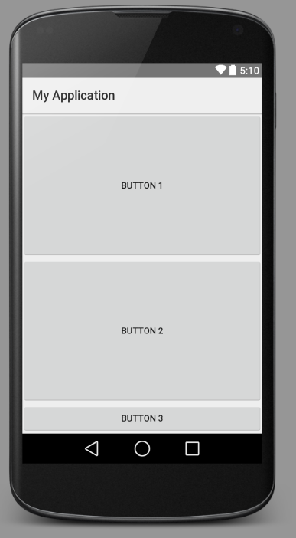

Linear Layout – Weights
weight=""
weight="3"
weight="1"
weight="1"
weight=""
weight="2"
weight=""
weight=""
weight="1"
weight=""
weight=""
weight="1"

Slide 31
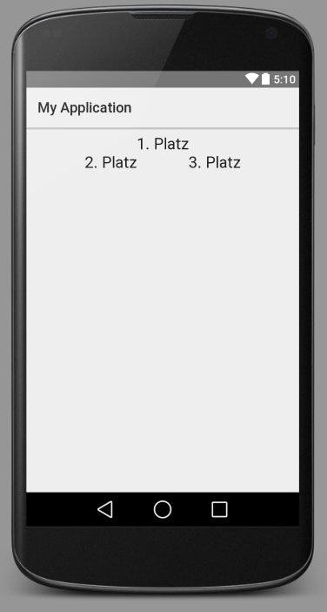
Relative Layout
Das vielseitigste Layout, welches Kinder relativ zueinander anordnet
<RelativeLayout xmlns:android="...>
<TextView
android:text="1. Platz"
android:id="@+id/first"
android:layout_centerHorizontal="true"/>
<TextView
android:text="2. Platz"
android:id="@+id/textView2"
android:layout_below="@id/first"
android:layout_toStartOf="@id/first" />
<TextView
android:text="3. Platz"
android:id="@+id/textView3"
android:layout_below="@id/first"
android:layout_toEndOf="@id/first" />
</RelativeLayout>
Notes:
Neue Alterantive ist das ConstraintLayout, dieses ist jedoch noch ein Stück komplexer, wird aber vom GUI-Builder gut unterstützt.

Slide 32
Layout und Activity verbinden
Android instanziert die im XML deklarierten Views automatisch
Die generierte Klasse R enthält Konstanten für die Layout-Datei
Mit setContentView wird das Layout festgelegt
public class MainActivity extends Activity {
@Override
protected void onCreate(Bundle savedInstanceState) {
super.onCreate(savedInstanceState);
setContentView(R.layout.activity_main);
}
}

Slide 33
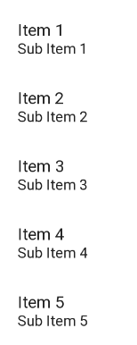
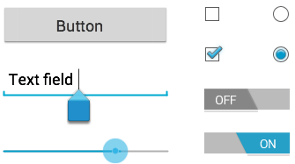
Views

Slide 34
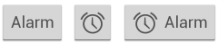
Buttons
Kann eine Kombination aus Text und Bild anzeigen
Löst Click-Event aus, auf den unsere Applikation reagieren kann
<Button
android:layout_width="wrap_content"
android:layout_height="wrap_content"
android:text="Alarm"
android:id="@+id/alarmButton" />
Elemente haben eine ID, also ein String mit @+Präfix

Slide 35
Eingabefelder
Eingabefelder für Strings und Zahlen
<EditText
android:id="@+id/phone"
android:layout_width="match_parent"
android:layout_height="wrap_content"/>

Slide 36
@Referenzen und @+IDs
Um GUI-Elemente zu referenzieren, erhalten diese einen ID-String
Referenzen sind Strings die mit @ beginnen
IDs sind Strings die mit @+ beginnen
Das System erzeugt für alle @+ IDs einen Eintrag in der Klasse R
<TextView
android:id="@+id/title" … />
<TextView
android:id="@+id/paragraph"
android:layout_below="@id/title"
android:layout_toStartOf="@id/title" />

Slide 37
Die Klasse R
Nicht nur für die IDs, für alle Ressourcen enthält die Klasse R eine Konstante:
So können wir im Code die in XML definierten Elemente referenzieren:
R.id.title
R.id.paragraph
<TextView
android:id="@+id/title" … />
<TextView
android:id="@+id/paragraph"
android:layout_below="@id/title"
android:layout_toStartOf="@id/title" />

Slide 38
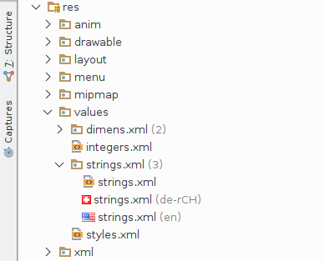
Klasse R für Ressourcenzugriff
Ein Typ Ressource den wir bis jetzt verwendet haben sind Layoutdateien
Die Layoutdatei activity_main.xml im Ordner layout wird durch die Konstante R.layout.activity_main repräsentiert
public class MainActivity extends Activity {
@Override
protected void onCreate(Bundle savedInstanceState) {
super.onCreate(savedInstanceState);
setContentView(R.layout.activity_main);
}
}
Übersetzungen

Slide 39
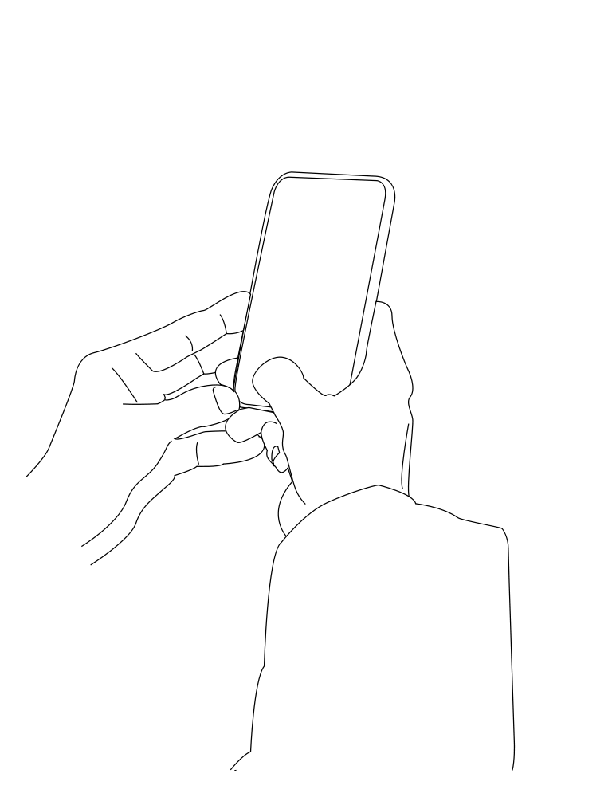
Events und Event Handling
Events werden ausgelöst z.B.
durch den Benutzer: Touch-Geste, Hardwaretaste
von Sensoren: GPS meldet eine neue Location
Um auf Events zu reagieren, müssen diese zuerst empfangen werden
Dies geschieht durch sogenannte Event Listeners
Listeners müssen bei dem entsprechenden Objekt registriert werden
Clicked!

Slide 40
Listeners
Für unterschiedliche Typen von Events gibt es unterschiedliche Listener Interfaces
OnClickListener: wenn eine View "angeklickt" wird
OnLongClickListener: touch-and-hold einer View
OnKeyListener: wenn Hardware Tasten ausgelöst werden
… vollständige Liste
App implementiert ein Interface und registriert es für die gewünschten Events
Spezialisierte Interfaces für bestimmte Widgets: TextWatcher für Eingabefelder

Slide 41
GUI-Objekt finden
Um einen Listener zu registrieren, wird zuerst die Objektinstanz benötigt
Mit der ID können wir den Button finden: Button button = findViewById(R.id.button); EditText editText = findViewById(R.id.title);
findViewById der Activity sucht im aktuellen Layout
Rückgabetyp ist immer die Oberklasse View, das Resultat muss also noch gecastet werden

Slide 42
Listener Registrieren
Mit einem View-Objekt können wir dann einen Listener registrieren
button.setOnClickListener(new View.OnClickListener() {
public void onClick(View v) {
}
});
Java 8 äquivalent
button.setOnClickListener( v -> {
});

Slide 43
Activity-View-Intent Zusammenfassung
Eine Android App besteht aus einer oder mehreren Activities. Jede Activity hat ihren genau definierten Aufgabenbereich und eine dazugehörige View. Der Wechsel zwischen Activities geschieht über Intents.
Activity
Intent
Intent
Activity
Activity
Activity
Activity

Slide 44

Die Android Studio Entwicklungsumgebung
Von Google entwickelt auf Basis von IntelliJ IDEA
SDK- und Emulator Verwaltung
Neueste Version von Google herunterladen
Sehr ausführliche Installationsanleitung von ProgrammierenLernenHQ
Als Teil vom Setup wird auch ein SDK installiert
Enhält die Klassen und Interfaces des Android-Frameworks

Slide 45
Manifest
Das Manifest beschreibt die App
Das Manifest umfasst
Komponenten der App
Metadaten (Name, Icon, Versionsnummer)
Permissions (Internet, kostenpflichtige Anrufe, etc.)
Anforderungen an die Geräte API
Wird vom System konsultiert, um zu erfahren, ob die App installiert werden kann und welche Permissions die App verwendet
Nicht vergessen, alle Activites der App aufzulisten!

Slide 46
AndroidManifest.xml Beispiel
<?xml version="1.0" encoding="utf-8"?>
<manifest xmlns:android="http://schemas.android.com/apk/res/android"
package="com.example.misto.myapplication"
android:versionCode="1" android:versionName="1.0" >
<uses-sdk
android:minSdkVersion="23"
android:targetSdkVersion="28" />
<application
android:icon="@mipmap/ic_launcher"
android:label="@string/app_name"
android:theme="@style/AppTheme" >
<activity
android:name="com.example.misto.myapplication.MainActivity"
android:label="@string/app_name" >
<intent-filter>
<action android:name="android.intent.action.MAIN" />
<category android:name="android.intent.category.LAUNCHER" />
</intent-filter>
</activity>
</application>
</manifest>
Referenz auf Ressource
Activity kann gestartet werden
Wird in der App-Liste aufgeführt
Notes:
versionCode: Integer, der immer erhöht werden muss
versionName: String, den der User sieht

Slide 47
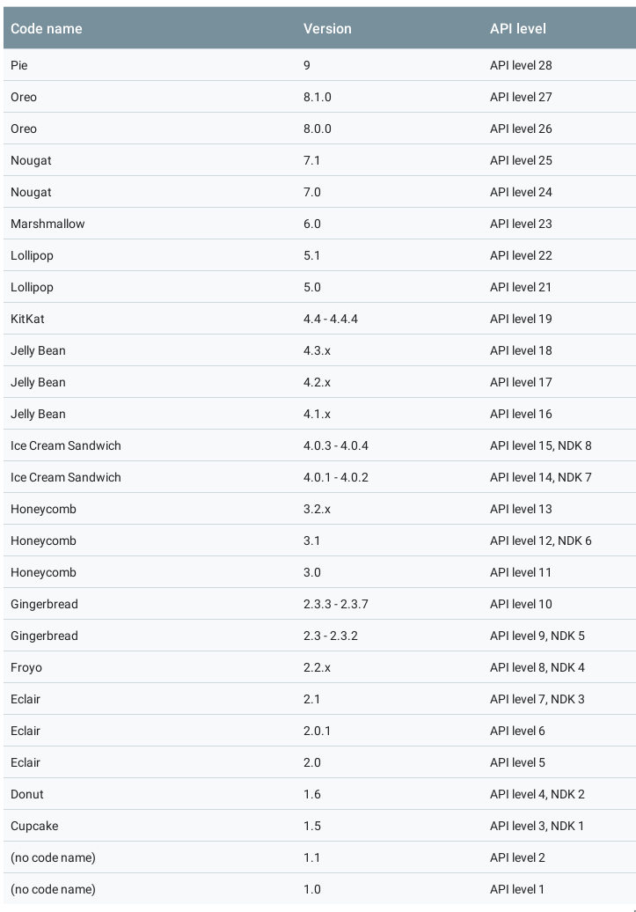
API Level
API Level sind die für Entwickler relevanten Versionsnummern
Eine Version der Plattform unterstützt immer auch alle älteren APIs
Wenn eine Applikation ein Feature einer neueren Android Version verwendet, dann muss die minimale API entsprechend erhöht werden
Notes:
Was ist mit 20 passiert? Das war die 4.4W, die Android Watch Edition

Slide 48
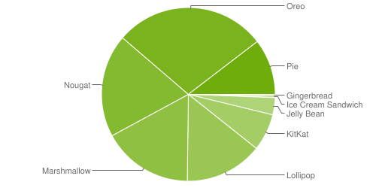
API Level / SDK Version Verbreitung
Version | Codename | API | Distribution
4.4 | KitKat | 19 | 6.9%
5.0 | Lollipop | 21 | 3.0%
5.1 |  | 22 | 11.5%
6.0 | Marshmallow | 23 | 16.9%
7.0 | Nougat | 24 | 11.4%
7.1 |  | 25 | 7.8%
8.0 | Oreo | 26 | 12.9%
8.1 |  | 27 | 15.4%
9 | Pie | 28 | 10.4%
Für die AppQuest nehmen wir API Level 23, Android Marshmallow
Data collected during a 7-day period ending on May 7, 2019. Quelle
Notes:
https://developer.android.com/about/dashboards

Slide 49
SDK-Versionen im Manifest
minSdkVersion gibt an, welche Version das Gerät mindestens haben muss
targetSdkVersion ist die höchste Version, mit der getestet wurde
<uses-sdk
android:minSdkVersion="23"
android:targetSdkVersion="28" />
Notes:
targetSdkVersion -> Android verwendet diese, um Kompatibilitätsanpassungen zu machen.

Slide 50
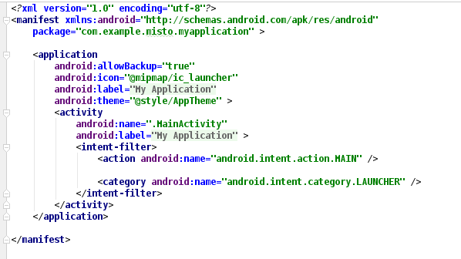
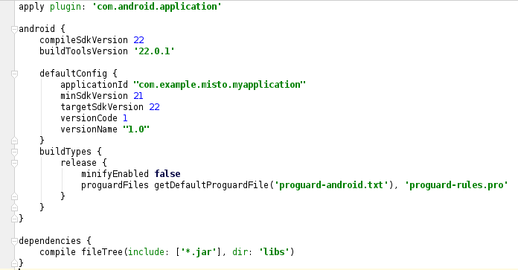
Manifest in Android Studio
Android Studio verwaltet die u.a. die Versionsinformationen nicht im Manifest
Beim Builden des Projekts wird das tatsächliche Manifest generiert: app/build/intermediates/manifests/full/debug/AndroidManifest.xml

Slide 51
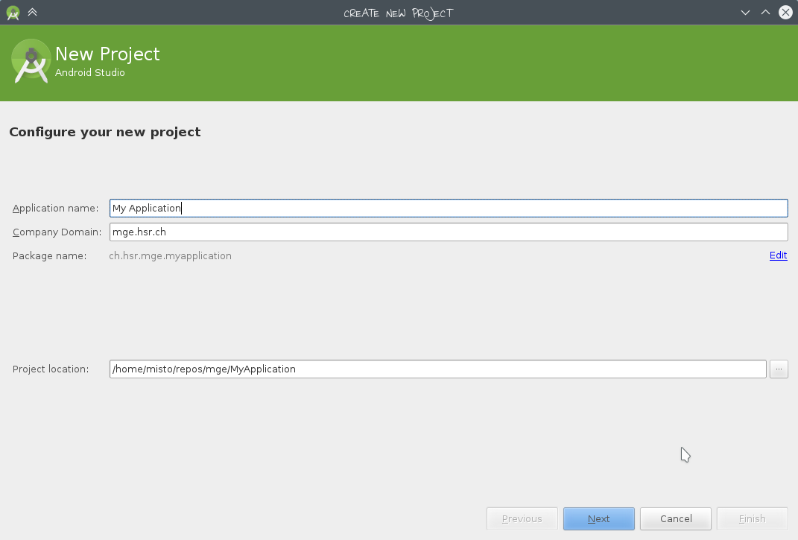
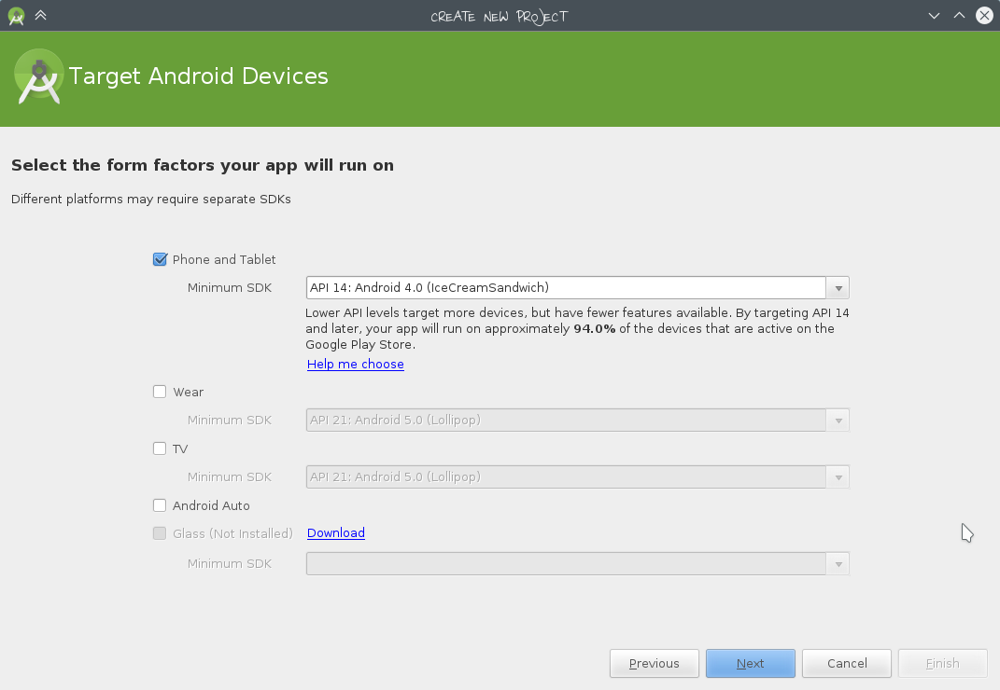
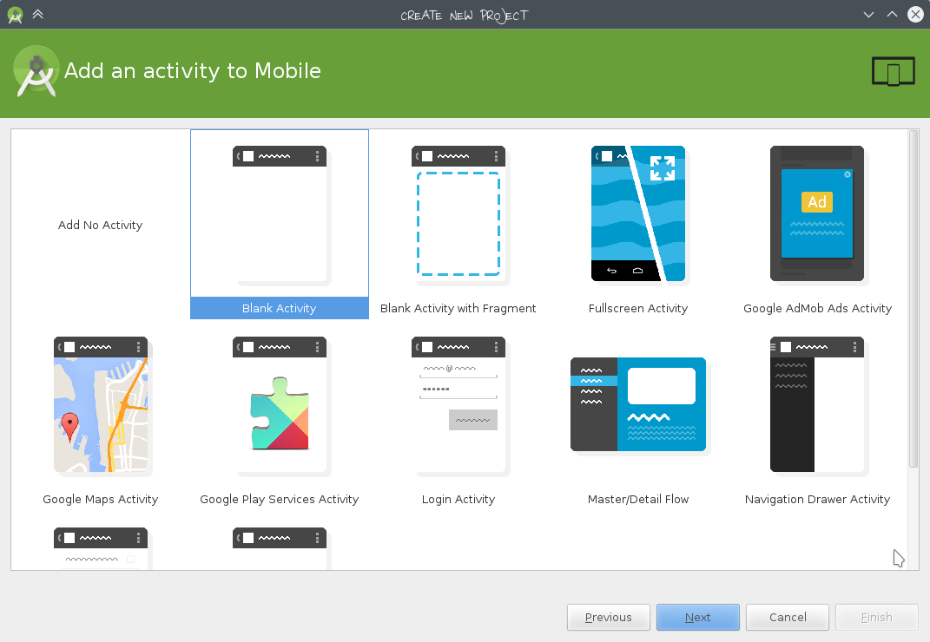
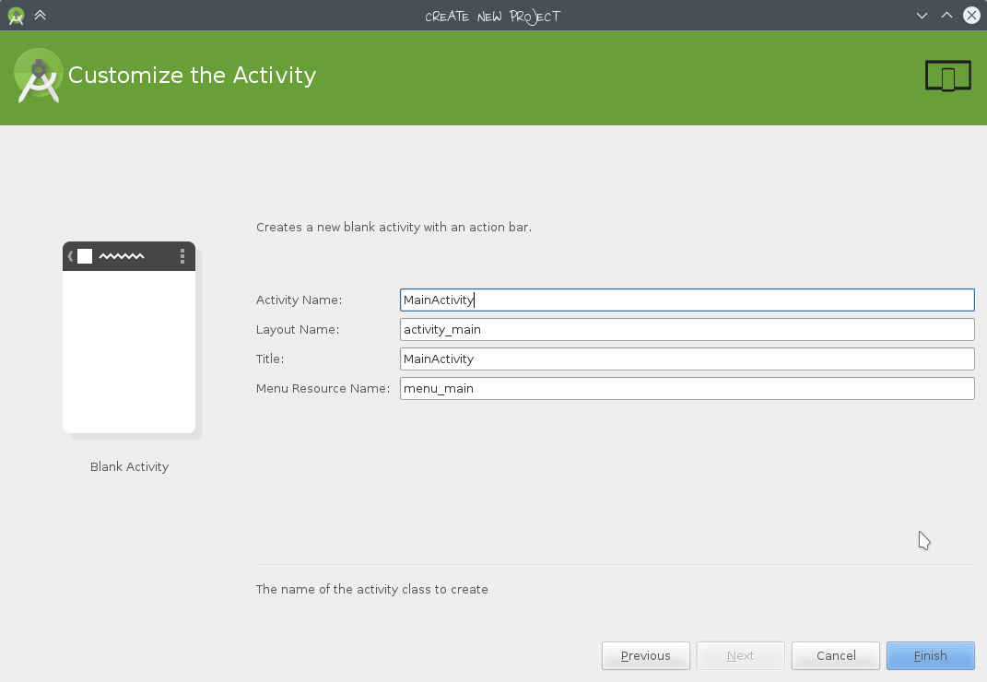
Neues Projekt Erstellen
Notes:
Hier Demo mit Android Studio!

Slide 52
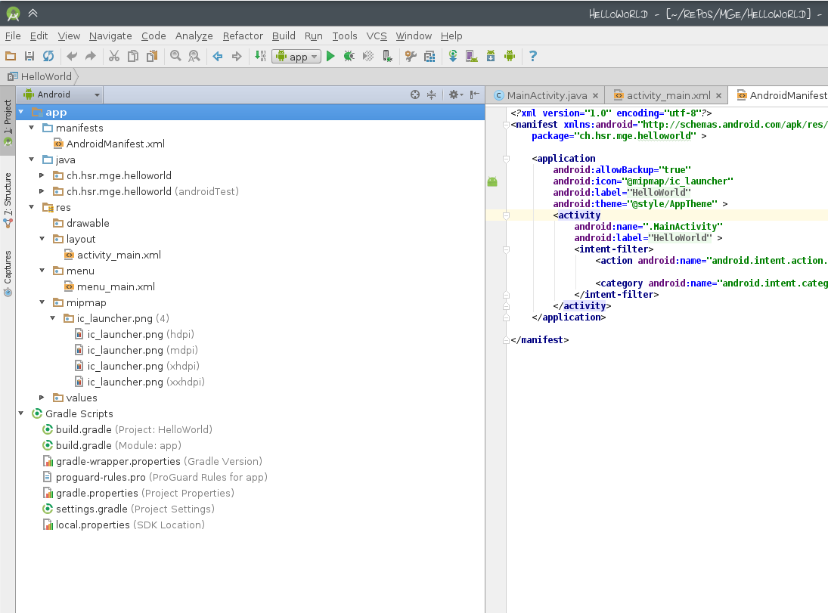
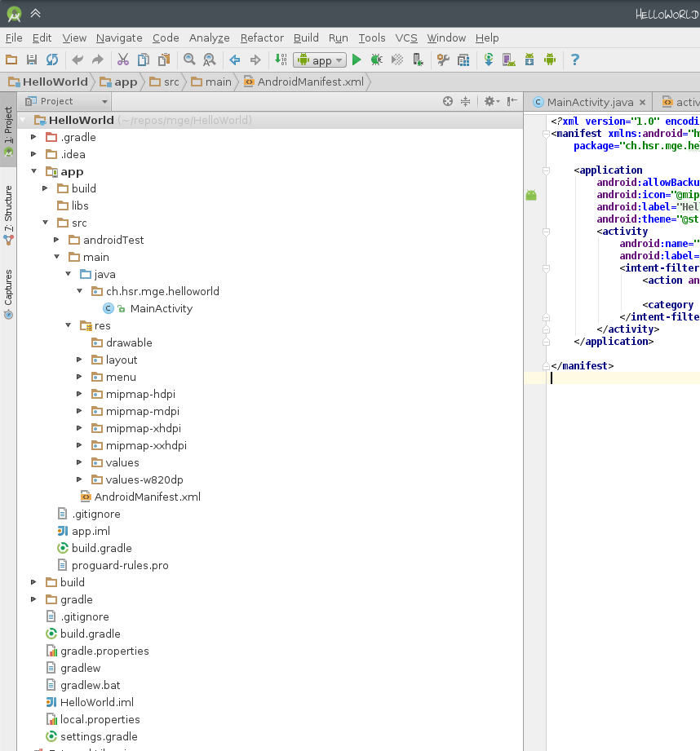
Projektstruktur und Dateien
Android Ansicht
Tatsächliche Struktur

Slide 53
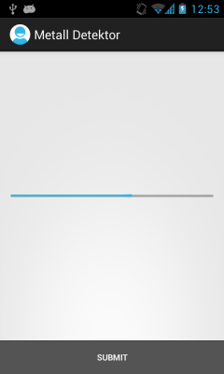
Metalldetektor
Unsere erste Aufgabe ist es, einen Metalldetektor zu programmieren
Die App soll es uns ermöglichen, einen versteckten Gegenstand zu finden
Dazu verwenden wir den magnetischen Sensor des Smart- phones, welcher sonst für den Kompass gebraucht wird
Befindet sich ein Magnet in der Nähe des Sensors, liefert der Sensor stärkere Werte
Der Fortschrittsbalken zeigt die Stärke des magnetischen Feldes an

Slide 54
Der Rest des Tages
Sucht euch euren Coach
Findet einen Platz zusammen (im oberen Stock hats viele schöne Plätze)
Installiert Android Studio und das Android SDK
Erstellt eine erste App, deployed sie auf dem Smartphone
Implementiert den Metalldetektor
Mittagessen ab 12:30

Slide 55
Zusammenfassung
Eine Android App besteht aus einer oder mehreren Activities. Jede Activity hat ihren genau definierten Aufgabenbereich und eine dazugehörige View. Der Wechsel zwischen Activities geschieht über Intents.
Im Manifest steht alles, was das System wissen muss um eine App zu installieren und zu starten. Dazu gehört der API-Level, mit dem bestimmt wird, ob die App auf dem Gerät lauffähig ist.
Apps werden mit Googles Android Studio entwickelt

Slide 56

Los Gehts!

